Slide 1
Erasmus+
Math is everywhere – Matematyka jest wszędzie
Zrobione przez: Jakuba Niewadzi, Tomasza Cedzyńskiego,
Miłosza Pastuszkę

Slide 2
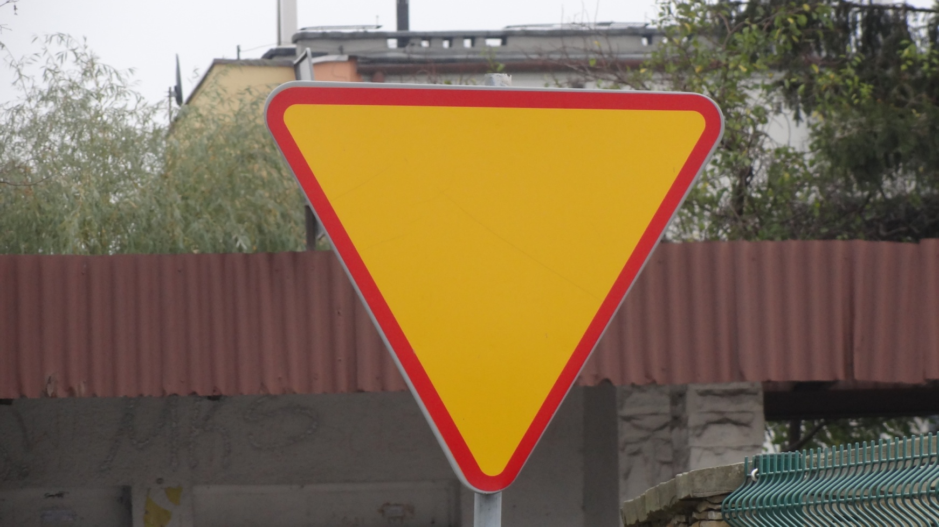
Triangle – Trójkąt road sign – znak drogowy

Slide 3
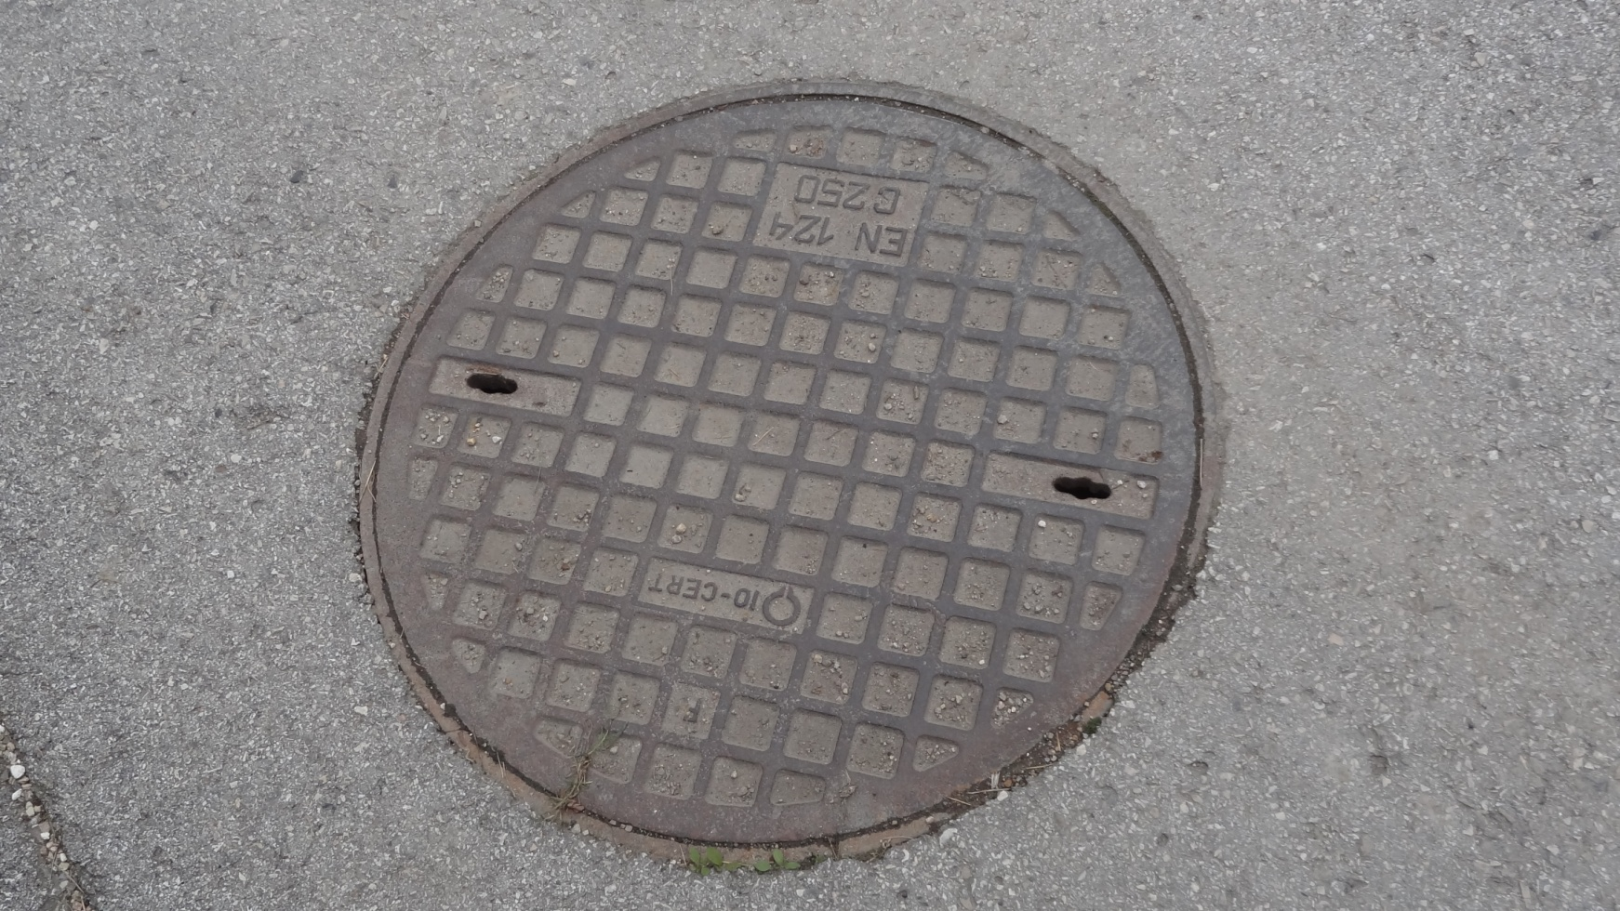
Circle – Koło manhole - studzienka

Slide 4
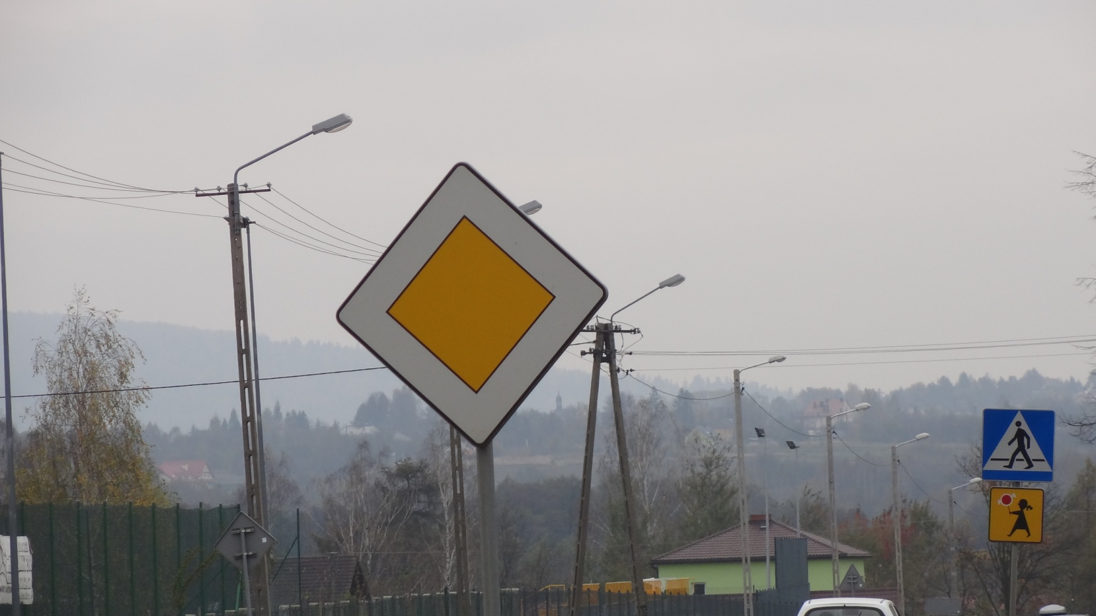
Square - kwadrat road sign – znak dorgowy

Slide 5
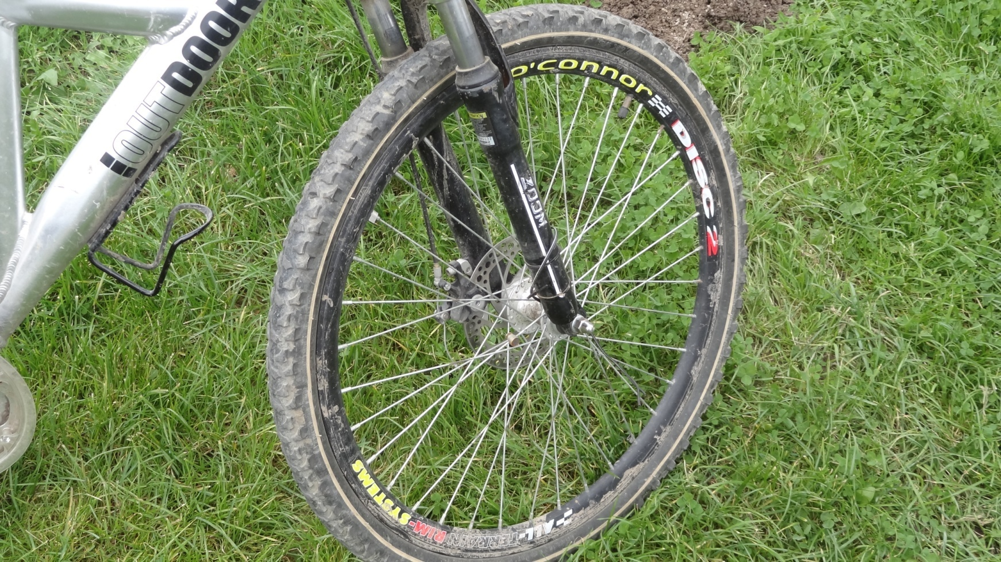
circle – okrąg bike wheel – koło od roweru

Slide 6
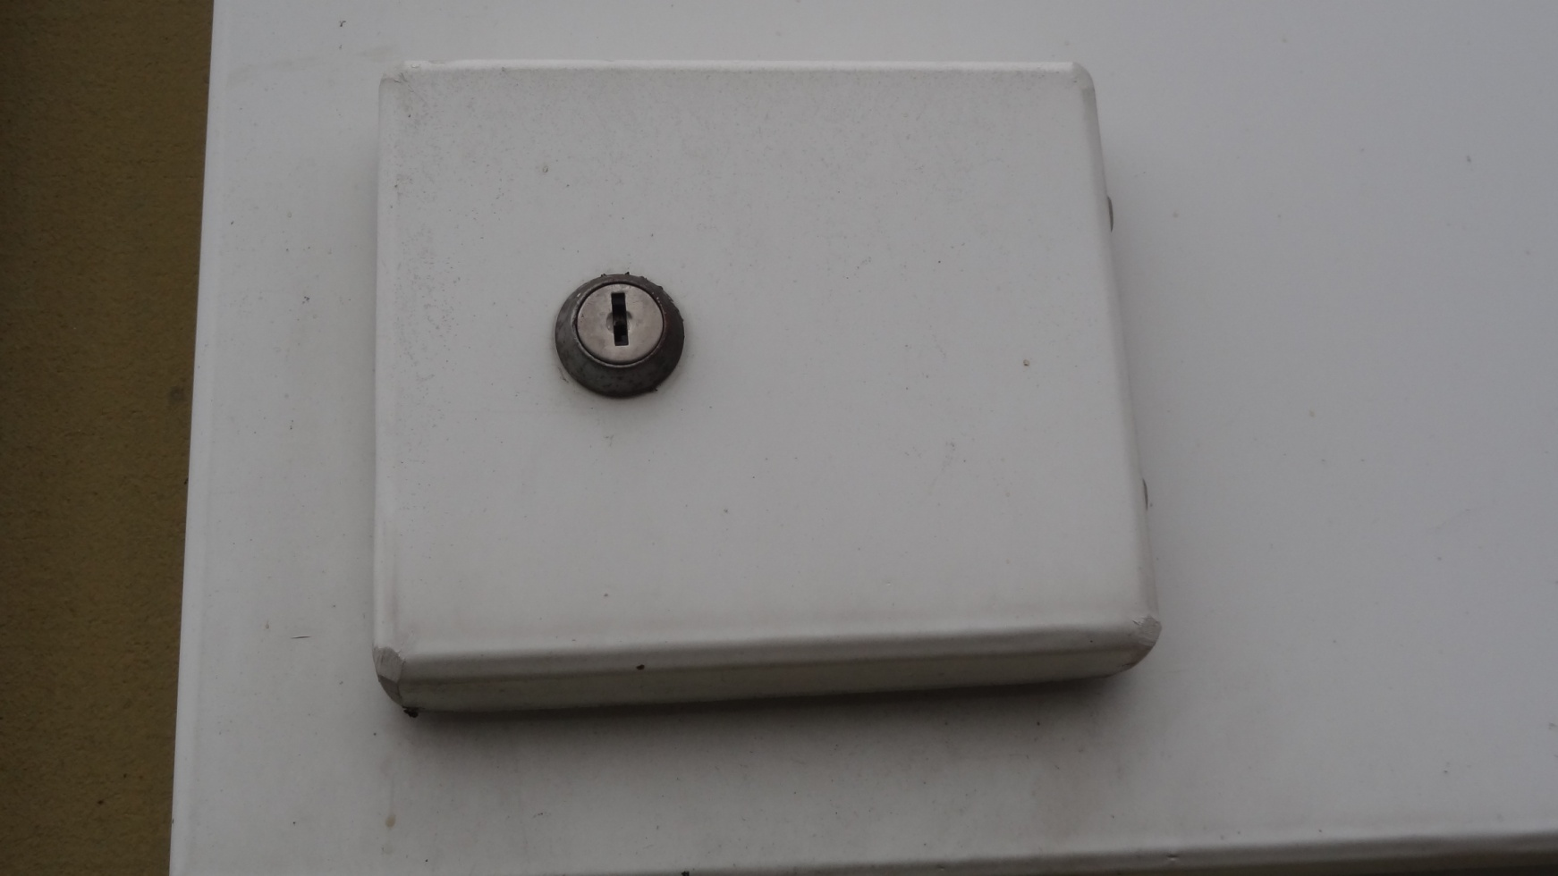
Square – kwadrat electical box – skrzynka elektryczna

Slide 7
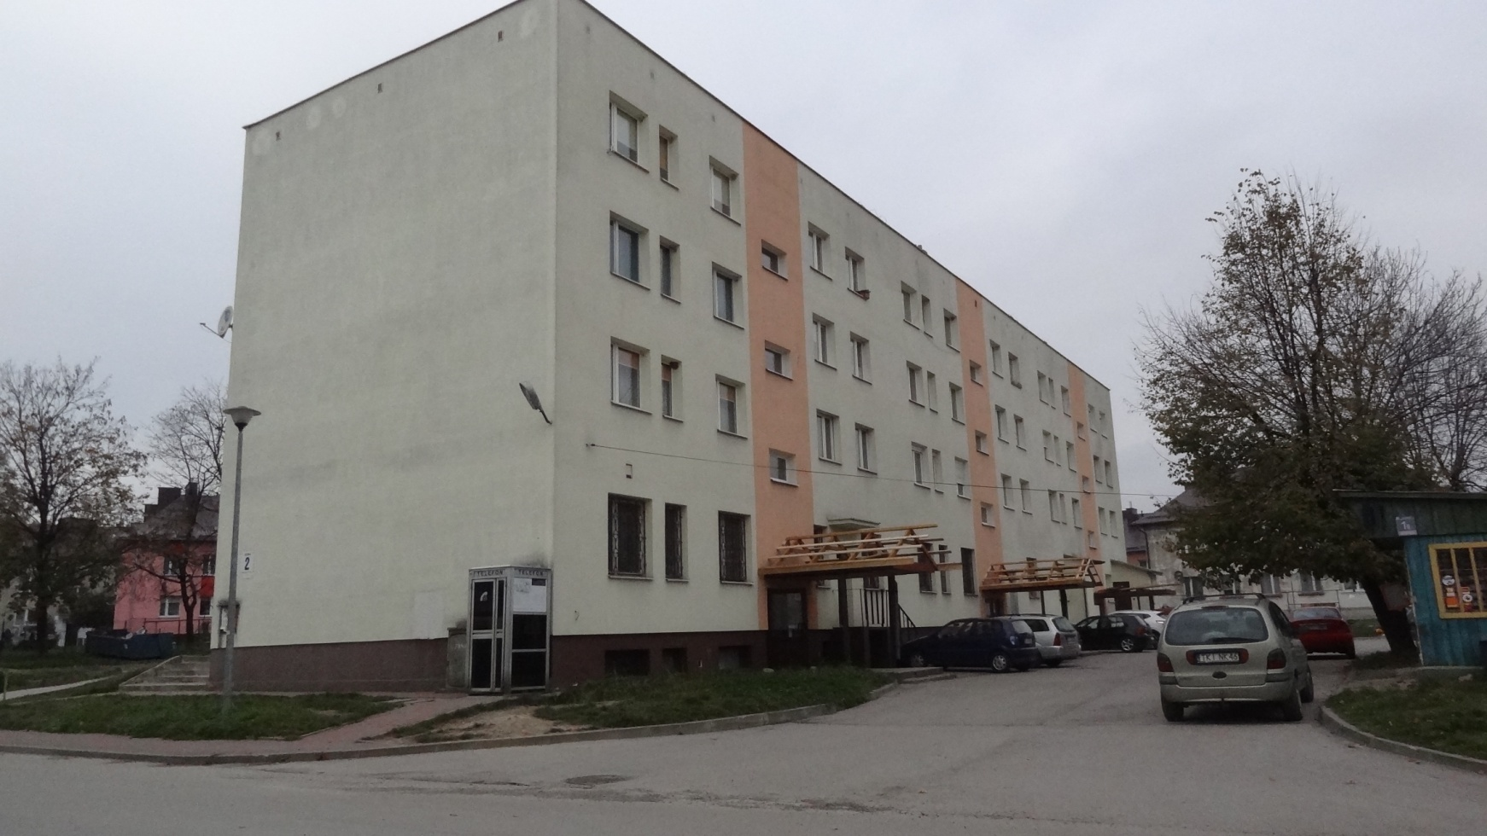
Cuboid – prostopadłościan
Block of flats – blok mieszkalny

Slide 8
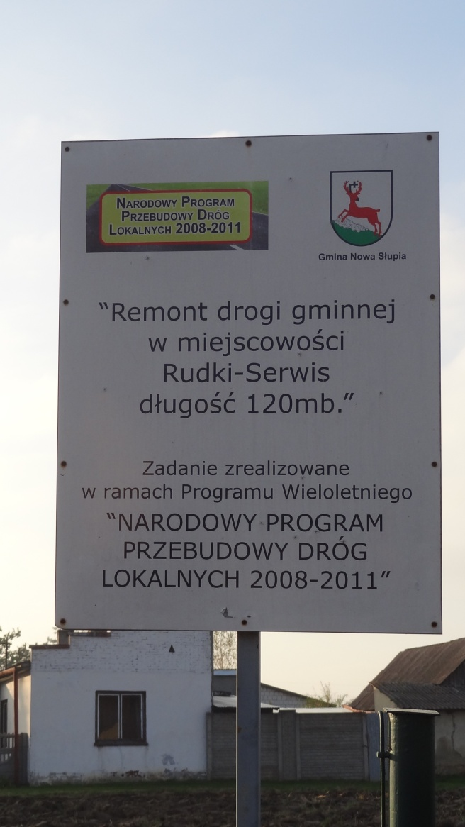
rectangle – prostokąt sign - znak

Slide 9
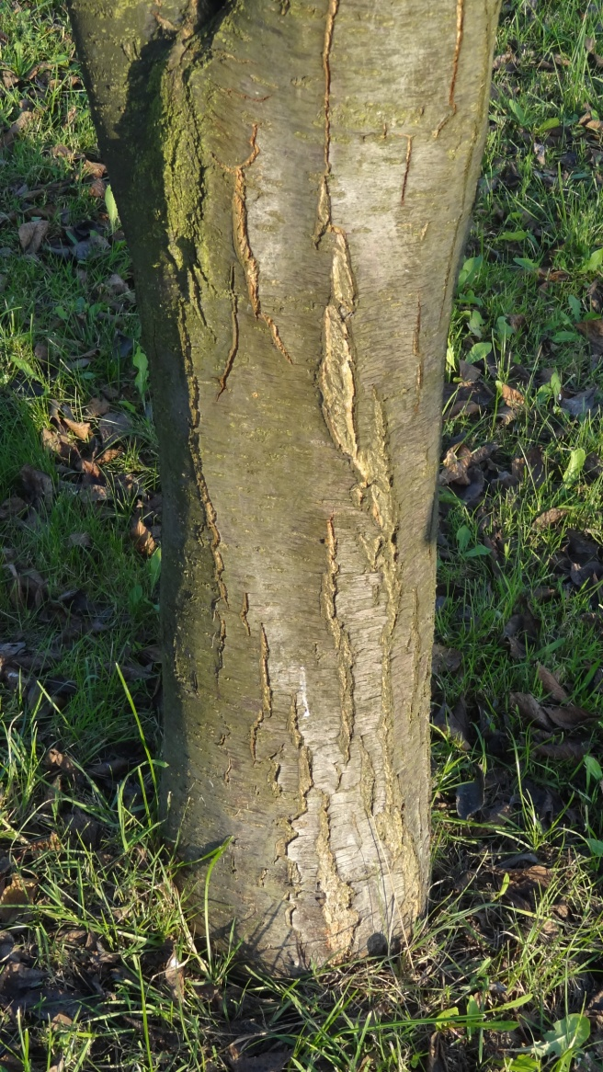
cylinder– walec tree - drzewo

Slide 10
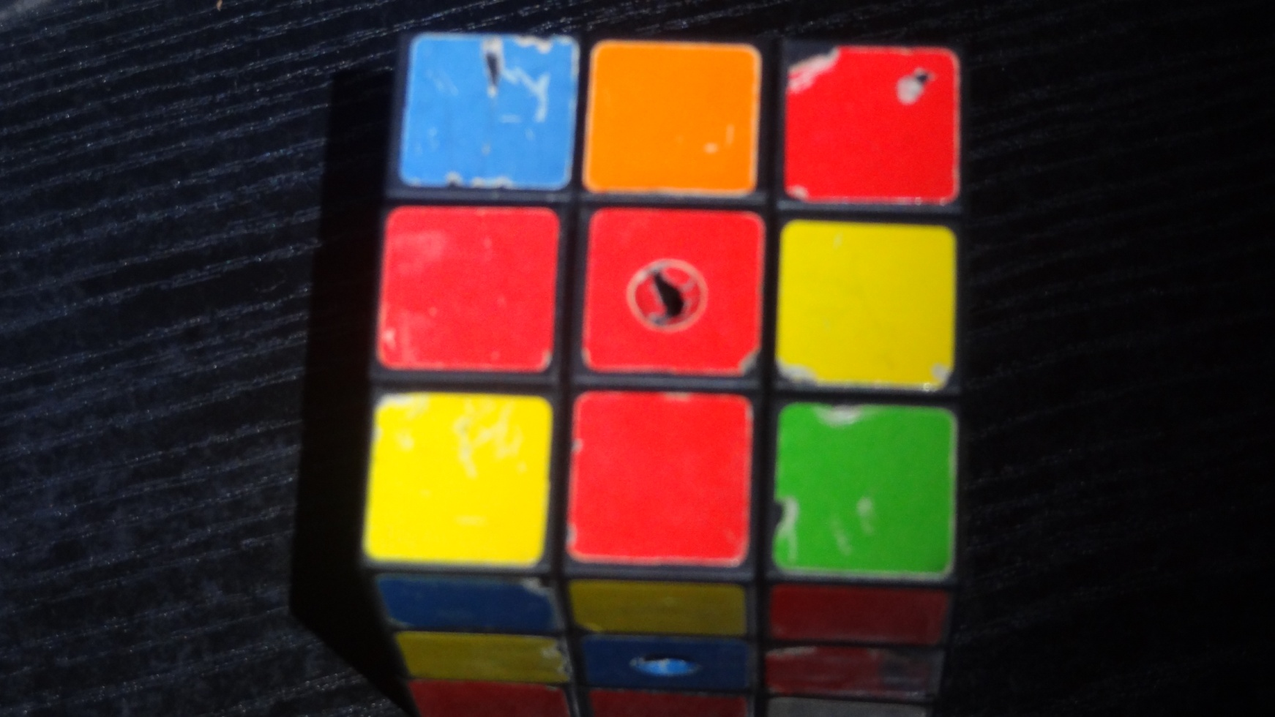
Cube – sześcian rubik’s cube – kostka rubika

